Slide 1
بسم الله الرحمن الرحیم
موضوع : درس نهم من کجا زندگی می کنم؟
تهیه و تنظیم : علی نصرتی
با همراهی: استاد شایگانی

Slide 2
ویژگی های هر مکان به دو دسته تقسیم می شوند:
ویژگی های طبیعی
ویژگی های انسانی

Slide 3
ویژگی های طبیعی چیست؟
موقعیت جغرافیایی،نوع آب و هوا، ناهمواری ها،رود ها،پوشش گیاهی،زندگی جانوری و ...

Slide 4
ویژگی های انسانی چیست؟
تعداد جمعیت،فعالیت های اقتصادی،سواد،زبان،آثار تاریخی و ...

Slide 5
دانش جغرافیا به ما چه کمکی می کند؟
دانش جغرافیا به ما کمک می کند که ویژگی های طبیعی و انسانی مکان های مختلف را بشناسیم و رابطه ی بین این ویژگی ها را بفهمیم.

Slide 6
پرسش های جغرافیایی :
  پرسش هایی درباره یک مکان
  تحقیق
  یافتن پاسخ

Slide 7
کلمات پرسشی جغرافیایی عبارتند از:
کجا؟
چرا؟
چگونه؟
چه موقع؟
چه کسانی؟

Slide 8
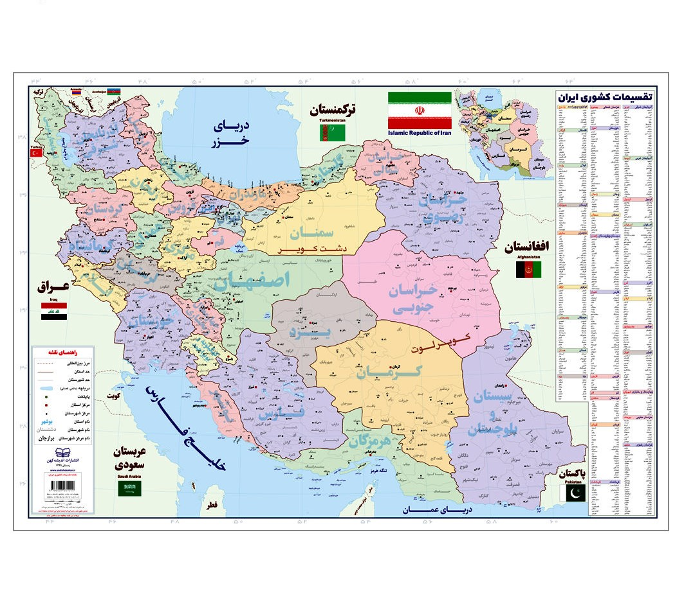
نقشه چیست؟
تصویری است افقی از سطح زمین که به نسبت مورد نیاز کوچک شده است.

Slide 9
اطلاعاتی که نقشه ها به ما می دهند عبارتند از:
محل دقیق پدیده های طبیعی: کوه،رود،جنگل و ......
پدیده های انسانی: راه ها،پل ها،سد ها،جاده ها‌،پارک ها و ....

Slide 10
بر حسب استفاده ی ما نقشه انواع گوناگون دارد
نقشه ی ناهمواری ها
نقشه ی تقسیمات کشوری
نقشه راه ها
نقشه ی گردشگری
اطلس ها

Slide 11
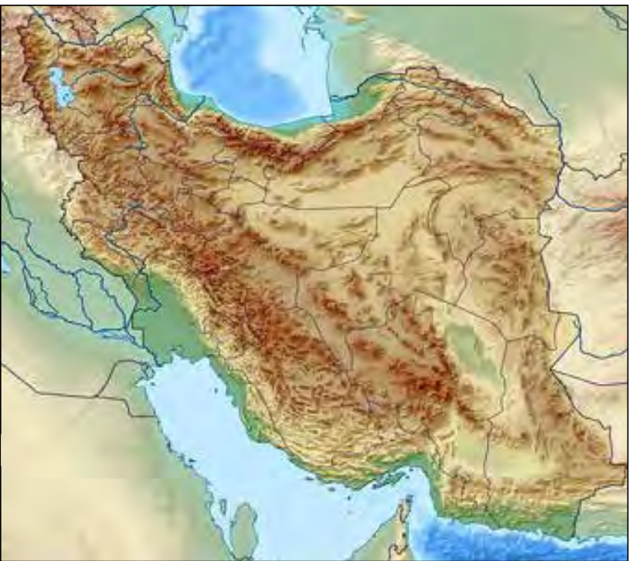
نقشه ی ناهمواری های ایران

Slide 12
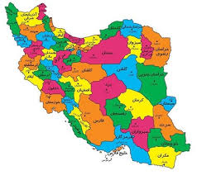
نقشه ی تقسیمات کشوری

Slide 13
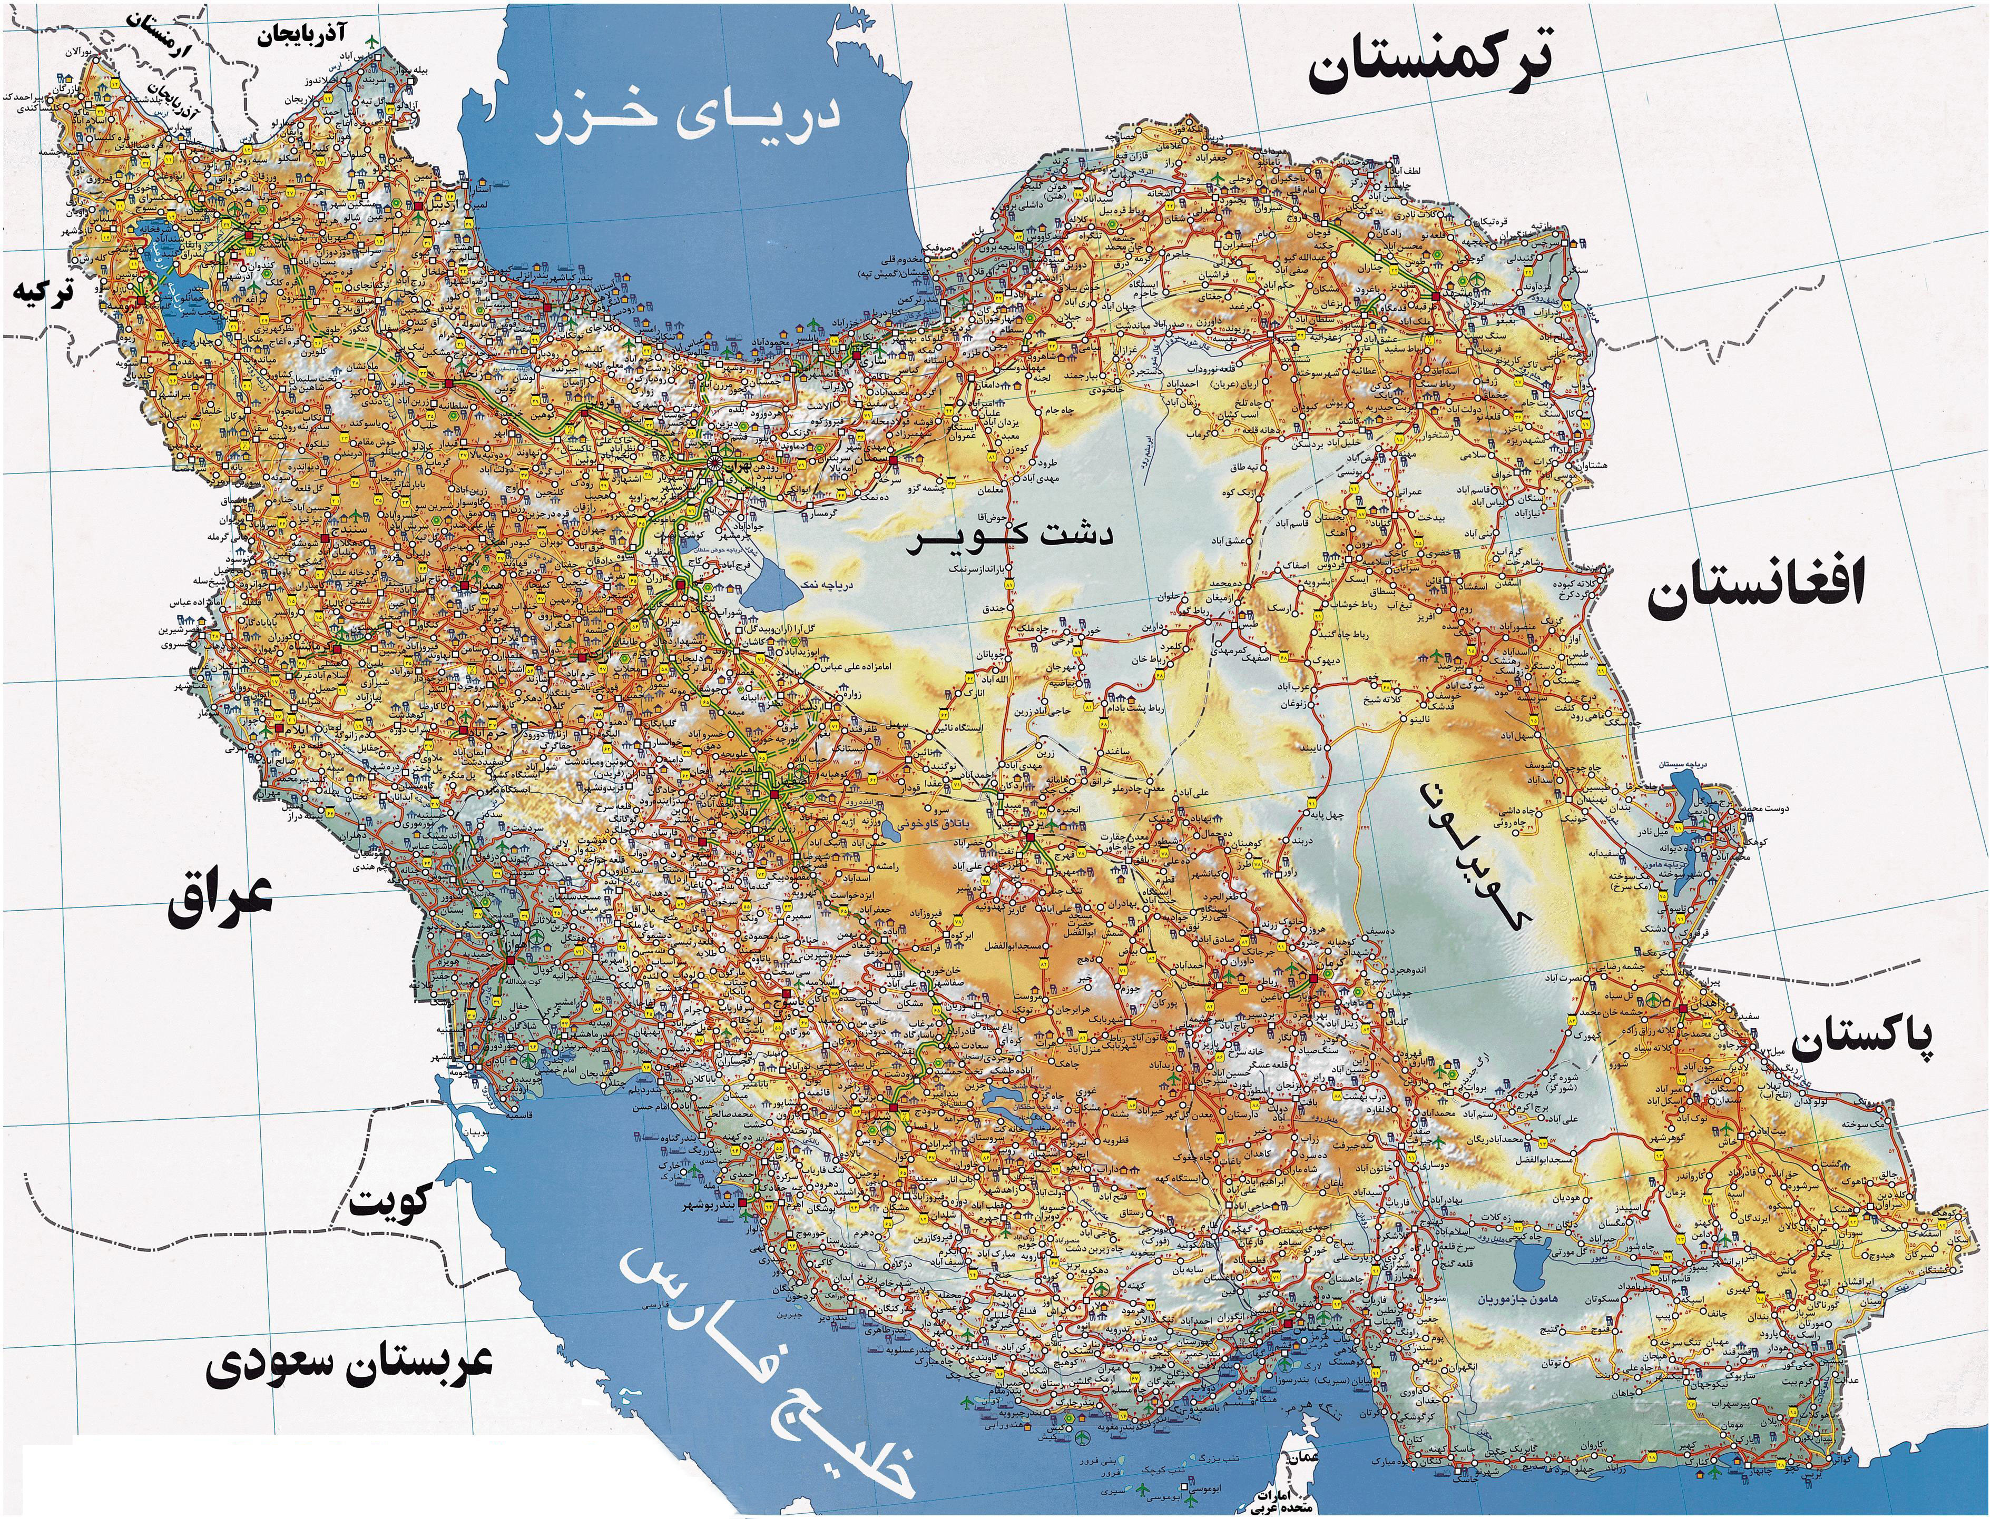
نقشه ی راه ها

Slide 14
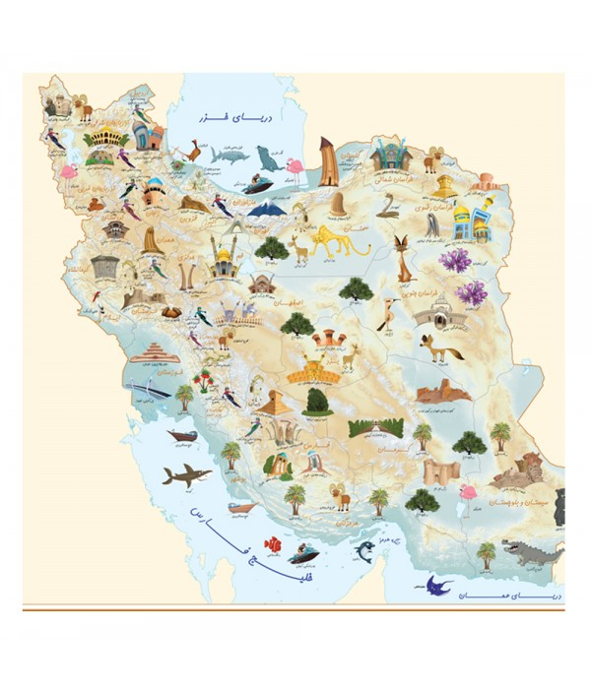
نقشه ی گردشگری

Slide 15
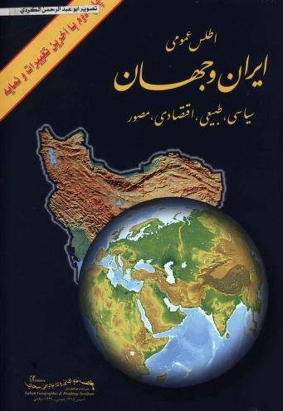
اطلس چیست؟
به مجموعه ای از نقشه ها که در یک کتاب جمع آوری شده باشند اطلس می گویند.

Slide 16
در زیر هر نقشه خطی مشاهده می شود که به آن مقیاس خطی می گویند.
با استفاده از آن می توانیم فاصلی ی واقعی مکان ها رو ی زمین محاسبه کنیم.
با استفاده از آن می توانیم فاصله ی واقعی مکان ها را روی زمین محاسبه کنیم.

Slide 17
عکس ها وسیله ی مهمی برای مطالعه و شناخت محیط هستند.
انواع عکس ها:
معمولی: مناظرطبیعی و فعالیت های انسانی
هوایی:تهیه ی نقشه
ماهواره ای:اطلاعات زیاد درباره ی مکان ها

Slide 18

کره ی جغرافیا چیست؟
نمونه ی کوچکی از کره زمین که می توان شکل واقعی بخش های مختلف سیاره زمین را روی آن مشاهده کرد.

Slide 19

کتاب ها و فرهنگ های جغرافیایی
با مطالعه ی این کتاب می توانیم آشنایی با مکان ها مختلف و شیوه ی زندگی مردم آشنا شویم.

Slide 20
پایان
از همراهی صمیمانه ی شما متشکرم

